Slide 1

GAME DEVELOPMENT
GIADA COSTAGLIOLA
CHIARA LOCATELLI

Slide 2
RICHIESTE
Gioco 3D
Oggetti statici e dinamici
Effetti audio
Intelligenza artificiale
Schermate 2D

Slide 3
IL GIOCO
Obiettivo?
Uccidi i nemici e i pulcini
Come?
Lanciando tutto
Come recupero vita?
Mangiando i “drop” dei nemici
Altro da sapere?
Non lanciarti addosso gli oggetti
Gli oggetti si rompono

Slide 4
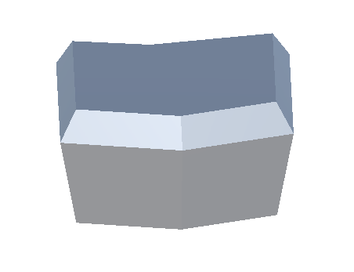
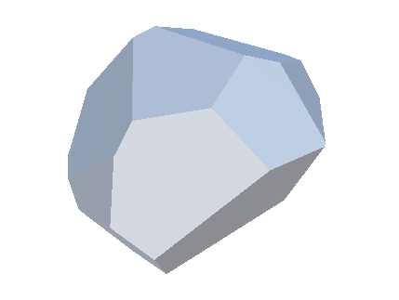
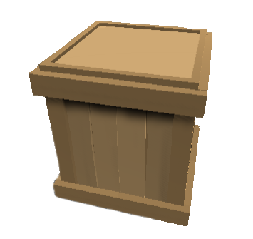

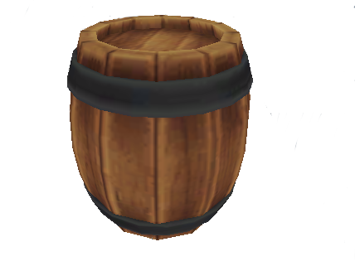
GLI OGGETTI
Si distruggono
Barra della vita
Lanciabili

Slide 5


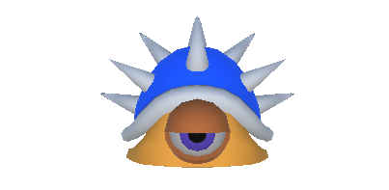
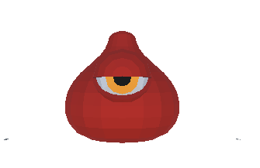
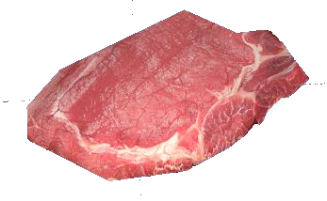
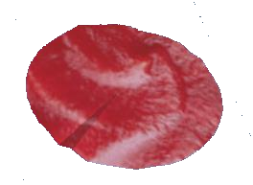
I NEMICI
Sono cattivissimi
Animati
Suono se colpito
Droppano cibo

Slide 6
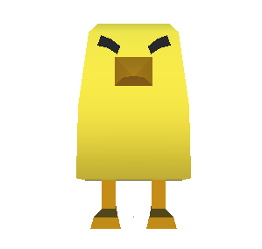
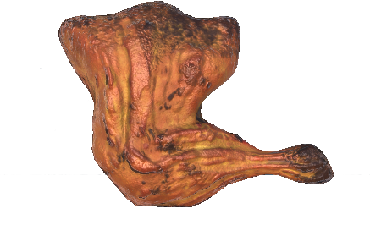
GLI ANIMALI
<
Sono tranquilli
Animati
Suono se colpito
Droppano cibo

Slide 7
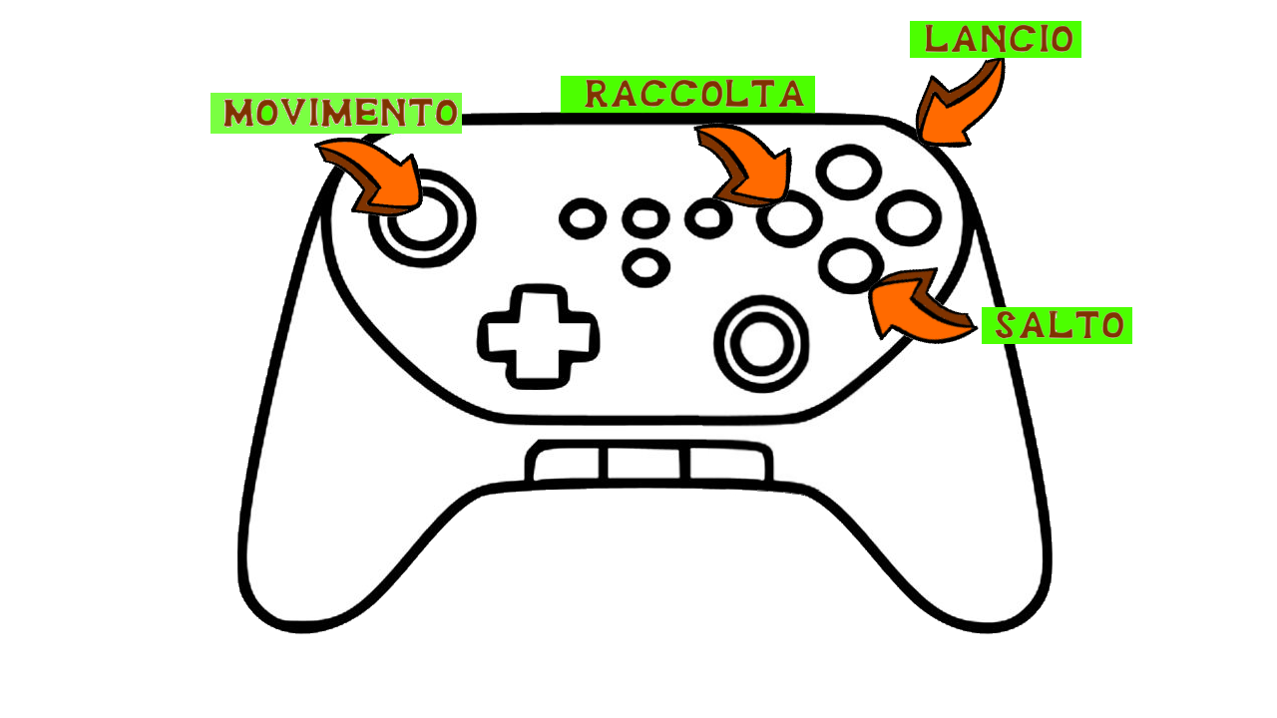
I COMANDI

Slide 8
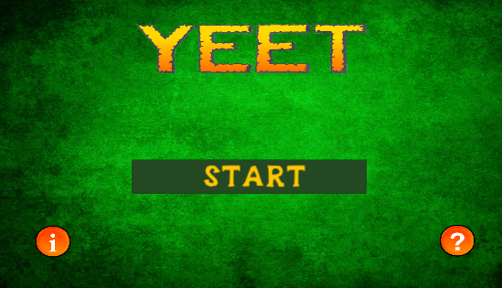
LA DEMO

Slide 9
CONCLUSIONI
Possibili aggiornamenti
Multiplayer
Score online
Nemici
Arene
Suoni

Slide 10

GRAZIE PER L’ATTENZIONE

Slide 11
GRAZIE PER L’ATTENZIONE

